Slide 1
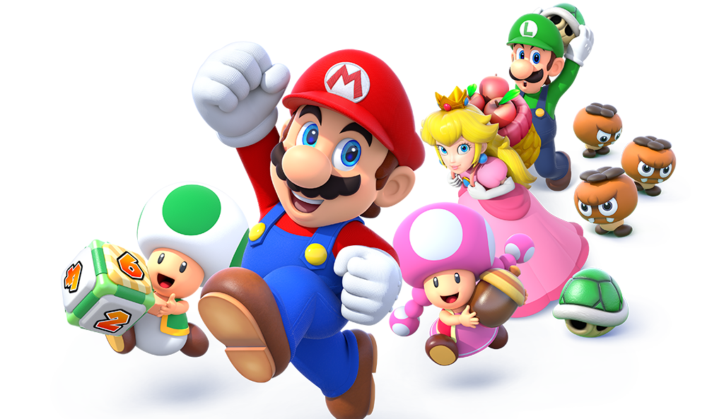
Jardín de Niños Dora González Madero
Grado: 2 Sección: B
Practicante:
Paola Arisbeth Gutiérrez Cisneros
Diario de Campo
Diario de Campo

Slide 2
Diario de Campo
Diario de Campo
2/ 03/ 22
Situaciones de Aprendizaje:
Funciones del Numero
Campos de formación y/o áreas de desarrollo personal y social a favorecer
Lenguaje y
comunicación
Pensamiento
matemático
Exploración del mundo natural y social
Artes
Educación
Física
Educación Socioemocional
La jornada de trabajo fue:
Exitosa
Buena
Regular
Mala
Aspectos de la planeación didáctica
Llevo a cabo el aprendizaje esperado
Uso de Materiales educativos adecuados
Nivel de complejidad adecuado
Organización adecuada
Tiempo planeado correctamente
Manifestaciones de los alumnos
Interés en las actividades
Participación de la manera esperada
Adaptación a la organización establecida
Seguridad y cooperación durante la actividad
Todos Algunos Pocos Ninguno
Mi intervención como Docente
Logros
Dificultades
_________________________________________________________________________________________________________________________________________________________________
Poca asistencia
___________________________ ______________________________________________________________________________________________________________________________
Interacción con los alumnos nuevos

Slide 3
Diario de Campo
Asistencia : 6
Diario de Campo
02/ 03/ 22
La entrada es a las 9:30, sin embargo se llego antes, debido a la temática a trabajar, ya que requería organizar el espacio de trabajo y organizar los materiales que se trabajarían.
El día de hoy contamos con la compañía de una estudiante de primer año, sin embargo únicamente se presento como observadora.
Dentro de la jornada se llevo a cabo una retroalimentación, la cual fue diseñada el día anterior para corroborar que aprendieran algo significativo a partir del cuento que se les conto.
Dicha actividad consistió en poner a prueba el reloj de piedra que se utilizaba anteriormente, explicándoles como funcionaba y para que servía.
Posteriormente, dimos seguimiento al día tomando el pase de lista y repasando los días y los meses en el calendario, los cuales se convertirán una actividad permanente, ya que se identifico que tienen poco conocimiento sobre los nombres tanto de los días como de los meses.
Una vez realizada la retroalimentación, acudimos a la clase de música, en la cual tuve la oportunidad de que el docente me involucrara en las actividades con los alumnos, no obstante a ello se presentaron algunos problemas de control de grupo ya que no acataban ordenes por parte de ninguno de los docentes.
Al volver al salón, se brindo una hoja de trabajo y se presento el mural que se llevaría a cabo para identificar los cumpleaños de cada uno de los alumnos, a lo cual iban a decorar un cupcake para reconocer su edad.
La actividad se vio interrumpida de manera rápida, ya que tuvimos la visita de enfermeras, las cuales acudieron para llevar a cabo un registro de peso y estatura de los alumnos, para posteriormente brindar un cepillo de dientes.
Una vez que regresamos al salón se estableció una actividad individual en donde cada alumno pasaba al frente para identificar el mes en el que cumplía años, para lograr poner la vela que realizaron, identificando así el numero de alumnos que cumplen cierto mes, debido a falta de tiempo, se corto la actividad y se retomara el día siguiente, a lo cual a petición de la docente se omitirá la actividad relacionada con la tienda para manejarla posteriormente de forma más completa, ya que una actividad no seria suficiente para abordar dicho tema.

